Slide 1



기후를 바꾸는 아이들! 세상을 바꾸는 아이들!
그린잡 & 그린멘토
미래의 나를 만나다

Slide 2
그린잡(GREEN JOB) & 그린멘토
학습목표
환경과 관련된 다양한 분야의 직종을 알아본다.
그린멘토의 삶을 살펴보고 그들의 직업과 환경의 연관성을 알아본다.
나의 진로와 연계하여 내가 만난 그린멘토를 소개 할 수 있다.
그린잡
- 그린잡이란?
- 그린잡의 종류
- 활동영역별 녹색직업
미래 유망한 환경직업
- 미래의 유망한 환경직업군
- 미래의 유망한 환경직업군
- 환경직업 탐색
그린멘토
- 그린멘토 만나기
그린멘토에게 배우기
내가 만난 그린멘토
>
>

Slide 3

그린잡(GREEN JOB)이란?
그린잡(GREEN JOB)
그린잡(GREEN JOB)
환경을 보존하고 회복시키는 활동으로 생태계의 생물의 다양성을 보호하고, 에너지, 자원, 물의 소비감소에 기여하는 직업을 의미한다.
온실가스 감축과 지구환경, 생태계 보호를 통해 지속 가능한 성장과 관련된 재화, 서비스를 제공하는 직업
# 추천도서
환경교사모임 [그린멘토, 미래의 나를 만나다]
박경화 작가 [그린잡-미래를 여는 녹색직업을 만나다]

Slide 4
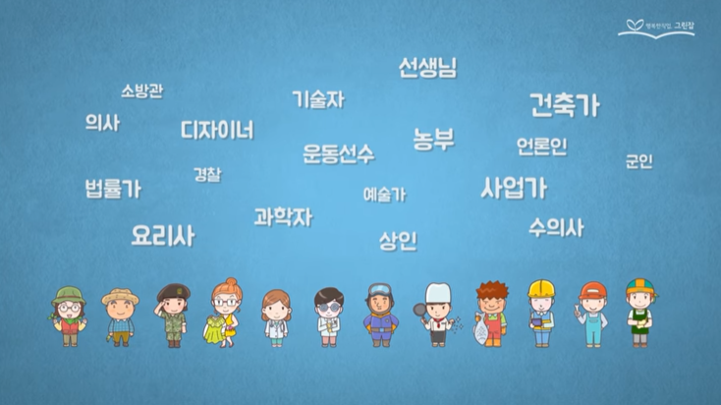
그린잡(GREEN JOB)
다양한 직업군
Notes:
세상에는 수많은 직업들이 있습니다. 많은 직업들 중에 초록별 지구를 더욱 푸르고 아름답게 만드는 직업은 무엇이 있는 알아보겠습니다.

Slide 5
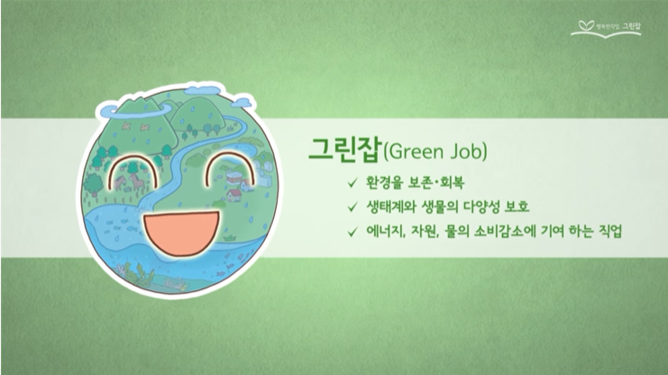
그린잡(GREEN JOB)
그린잡 살펴보기
Notes:
그린잡(GREEN JOB)은 지구에서 살고 있는 모든 생명들이 행복하게 공존할 수 있도록 고민하고 해결책을 찾은 일입니다.

Slide 6
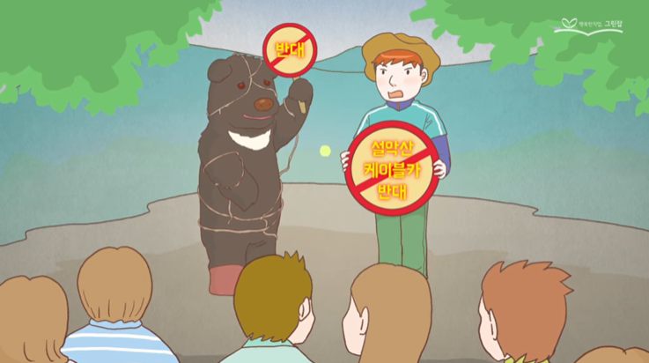
그린잡(GREEN JOB)
Notes:
그린잡(GREEN JOB)을 보통은 환경운동가를 떠올리는 경우가 많은것 같습니다. 녹색직업인들은 생각보다 다양한 분야에서 활동하고 있습니다.

Slide 7
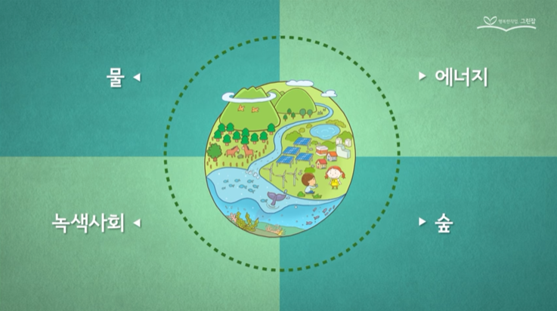
그린잡(GREEN JOB)
활동영역별
녹색직업
Notes:
활동영역별 녹색직업 알아보기
물, 에너지, 숲, 녹색사회로 영역을 나누어 살펴보겠습니다.

Slide 8
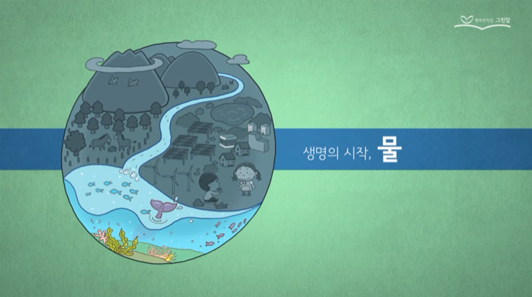
그린잡(GREEN JOB)
생명의 시작, 물
Notes:
물은 생명의 시작입니다.
사람뿐 아니라 동물과 식물도 물이 없으면 살아갈 수 없습니다. 지구의 모든 생명체가 살아가는데 도움을 주는 물과 관련된 그린잡을 살펴보겠습니다.

Slide 9
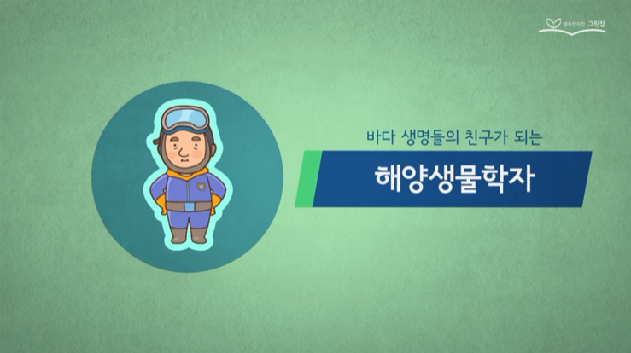
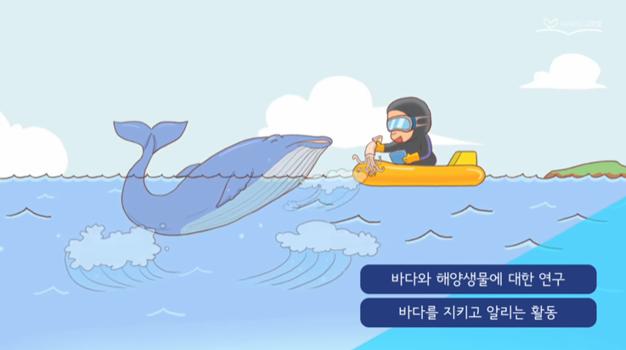
그린잡(GREEN JOB)
Notes:
깊고 넓은 바다의 생명들을 연구합니다. 소중한 공간이라는 것을 알려준다.

Slide 10
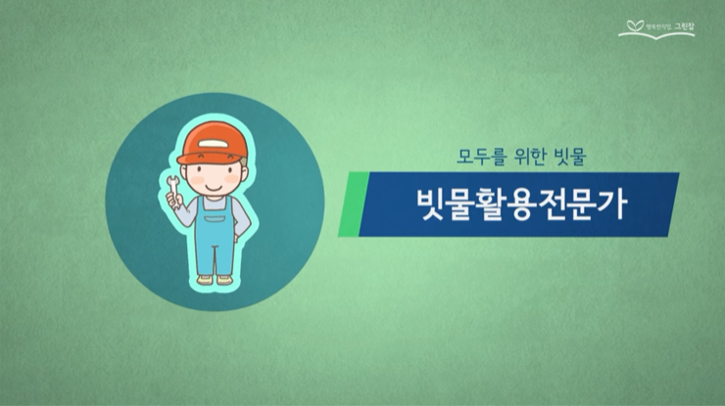
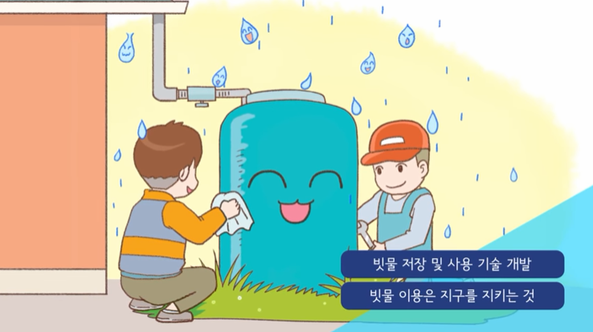
그린잡(GREEN JOB)
Notes:
빗물의 가치를 널리 알리고 효율적으로 사용할 수 있도록 하는 직업이 있습니다.

Slide 11
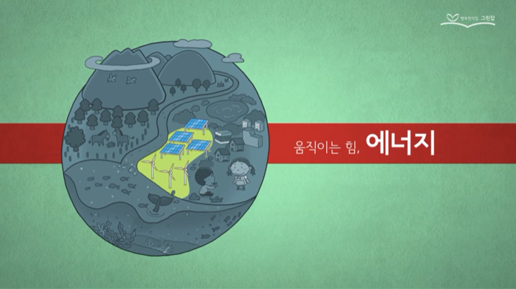
그린잡(GREEN JOB)
움직이는 힘, 에너지
Notes:
우리는 생활하면서 많은 에너지를 사용합니다.
과거에 많이 사용했던 석탄이나 석유는 많은 문제를 발생시키기에 친환경적인 에너지사용에 관심을 갖습니다.

Slide 12
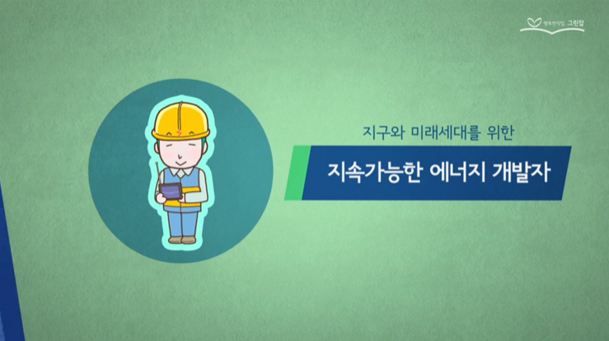
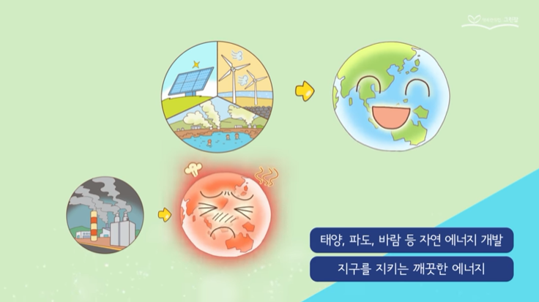
그린잡(GREEN JOB)
Notes:
환경에 영향을 덜 주고 공정하게 에너지를 만들어내는 직업을 의미합니다.

Slide 13
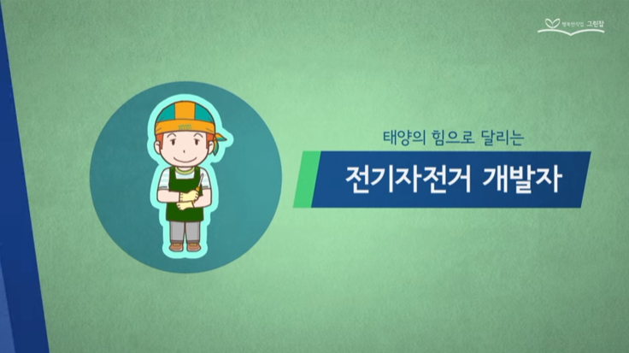
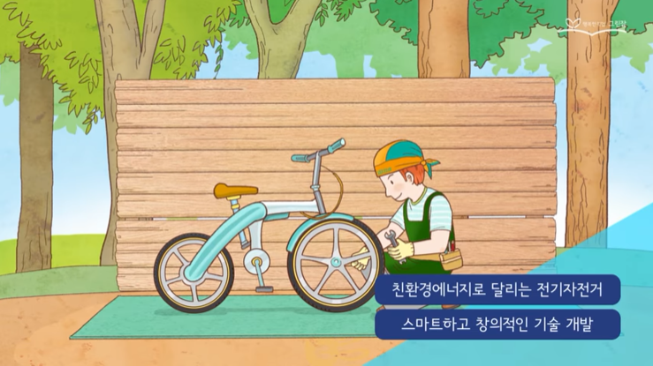
그린잡(GREEN JOB)
Notes:
페달을 밟아 발생하는 에너지를 전기로 바꾸는 기술을 활용하는 개발자를 의미합니다.
최근에는 스마트폰과 결합하거나 체인이 없는 자전거를 개발하여 친환경 에너지를 사용할 수 있도록 한다.

Slide 14
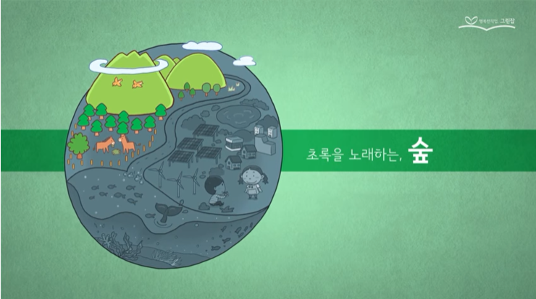
그린잡(GREEN JOB)
초록을 노래하는, 숲
Notes:
숲은 많은 생명을 품고 있습니다.
꽃, 나무, 야생동물들이 숲에서 살아가고 있습니다. 숲은 지키는 사람들은 누가 있을까요?

Slide 15
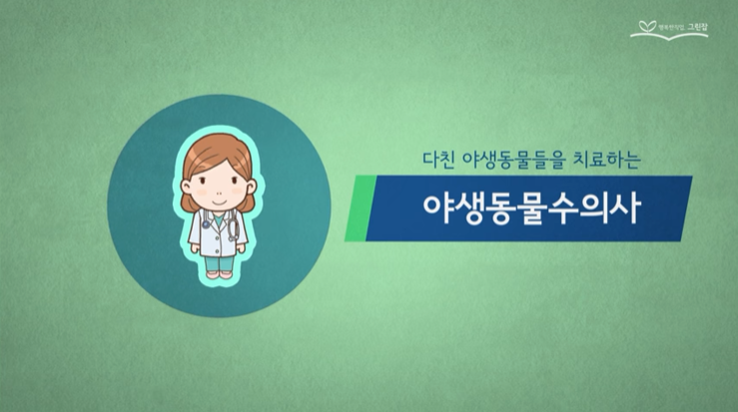
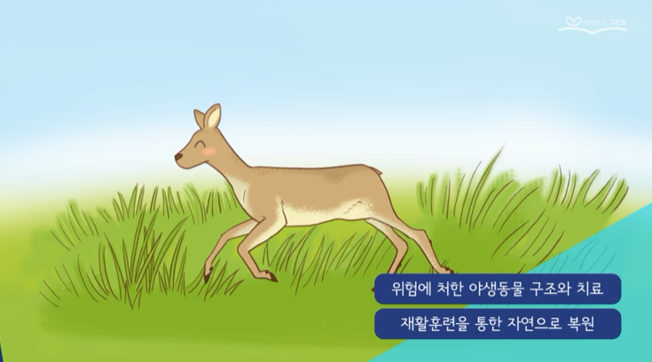
그린잡(GREEN JOB)
Notes:
야생동물 수의사는 위험에 처한 야생동물의 구조와 치료를 하며 야생동물 재활치료사와 함께 동물들이 재활훈련을 통해 회복한 후 자연으로 돌아가 건강하게 살 수 있도록 돕는 역할을 합니다.

Slide 16
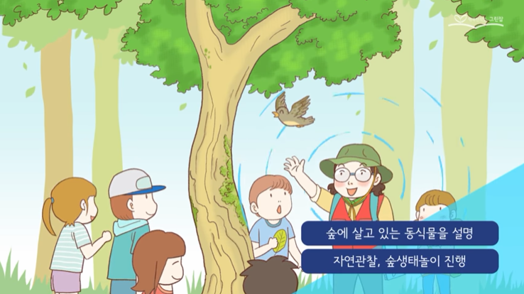
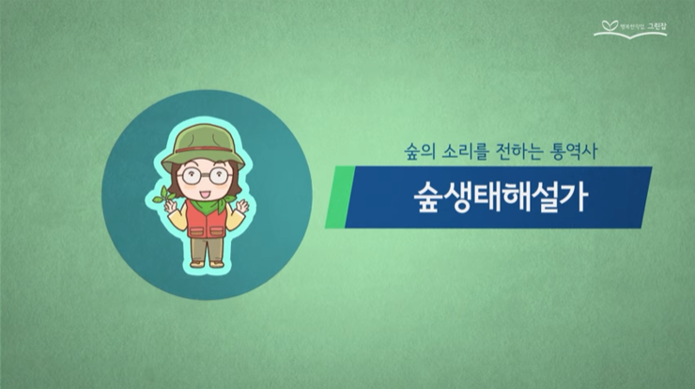
그린잡(GREEN JOB)
Notes:
생태공원이나 수목에 가면 만날 수 있는 그린잡은 숲생태해설가 입니다.
숲에 살고 있는 동식물을 설명해주며 자연관찰, 숲생태놀이를 진행하면 자연의 소중함과 자연과 관계 맺는 방법을 알려주는 활동을 합니다. 단순한 지식의 전달이 아니라 자연관찰, 체험, 숲생태놀이를 포함합니다.

Slide 17
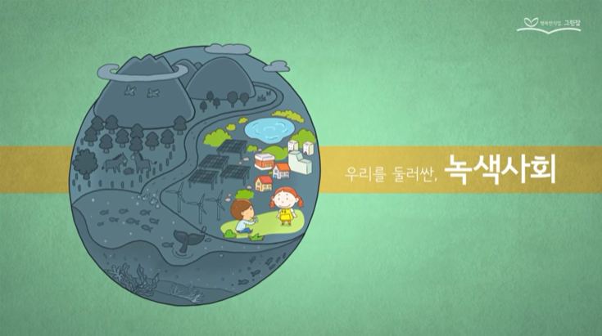
그린잡(GREEN JOB)
우리를 둘러싼, 녹색사회
Notes:
직접 자연을 접하지는 않지만 우리를 둘러싸고 있는 사회에서 역할을 하는 그린잡이 있습니다.
우리의 삶과 생활방식을 친환경적으로 바꾸는 일을 하는 직업도 있습니다. 지구와 사회에 도움을 주는 그린잡입니다.

Slide 18
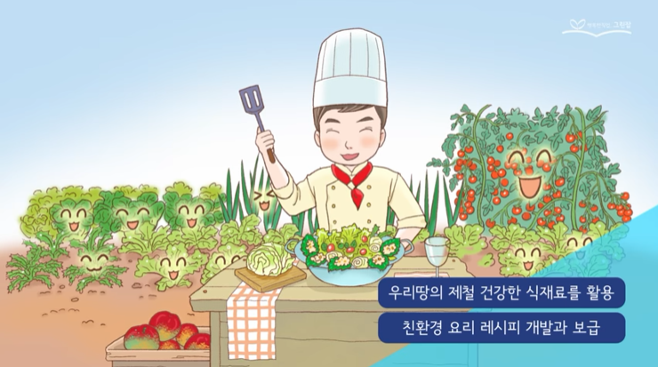
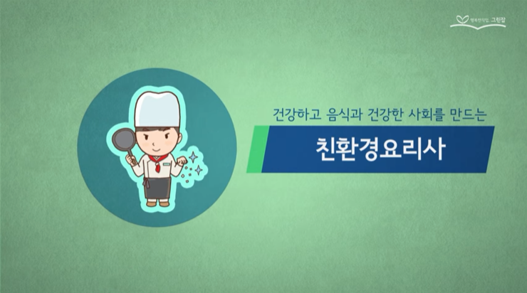
그린잡(GREEN JOB)
Notes:
최근 내 몸과 환경을 지키기 위한 건강한 먹거리에 대한 관심이 높아 지고 있습니다.
친환경요리사는 요리를 통해 농부와 식재료의 가치를 알리고, 친환경요리 레시피를 개발하여 건강하고 신선한 요리를 접할 수 있도록 돕고 있습니다. 우리땅의 제철 건강한 식재료와 토종종자와 지역의 독특한 맛을 지키는 일도 하고 있습니다.

Slide 19
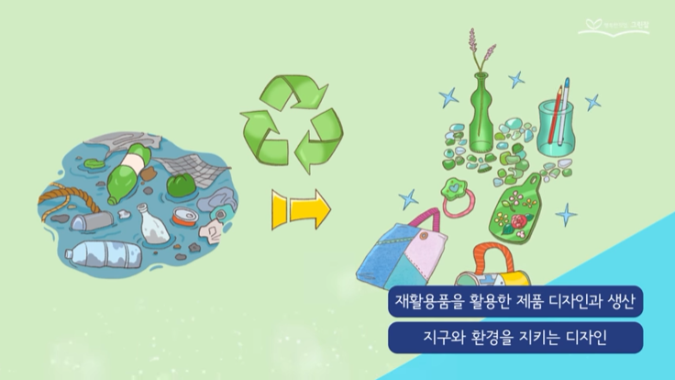
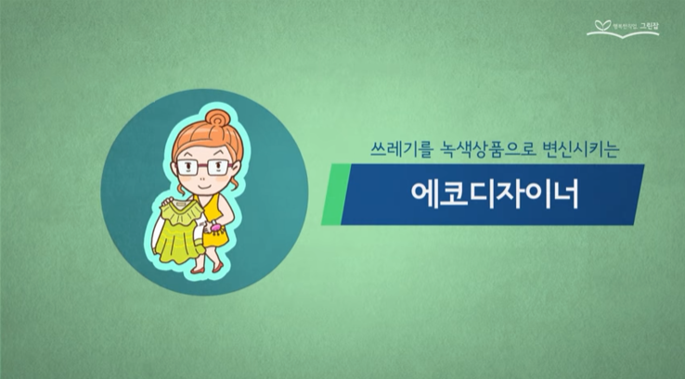
그린잡(GREEN JOB)
Notes:
에코디자인은 환경오염을 최소화 한다는 목적을 갖고 제품을 설계해 생산 판매하는 것을 말합니다. 에코디자인은 단순히 환경과 생태를 보호하는것 뿐 아니라 윤리와 사회복지와 연결되어 있기 때문에 더욱 주목 받고 있습니다.

Slide 20
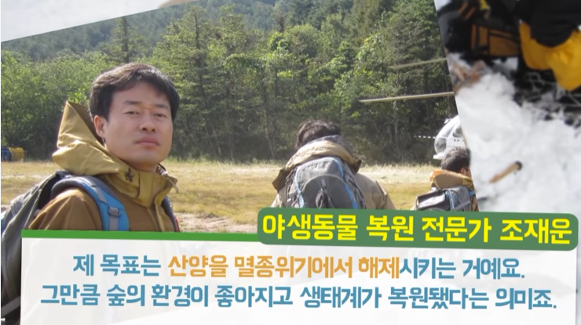
야생동물 복원 전문가
야생동물 복원 전문가
Notes:
야생동물 복원 전문가 조재운씨는 산양을 멸종위기에서 해제시키는 것이다.
숲의 환경이 좋아지고 생태계를 복원시켜 산양과 함께 살아가는 방법을 찾기 위해 노력하고 있다.

Slide 21
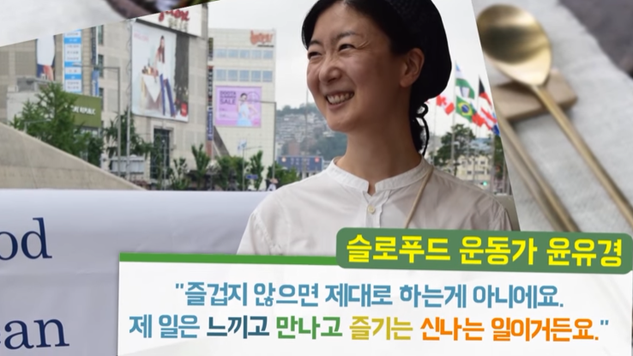
슬로푸드 운동가
슬로푸드 운동가
Notes:
슬로푸드 운동가 윤유경씨는 ＂즐겁지 않으면 제대로 하는게 아니에요” 라면 자신의 일이 느끼고 만나고 즐기는 신나는 일이라고 이야기 하고 있다.
바쁜 일상생활을 살아가는 현대인들에게 환경과 나에게 공정한 음식을 만나게 하는 것이 자신의 일이라고 한다. 그것이 신나는 일이라고 이야기 한다.

Slide 22
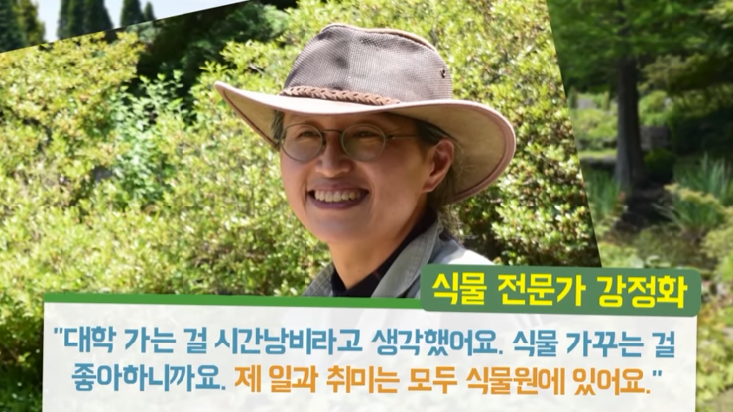
식물 전문가
식물 전문가
Notes:
식물전문가 강정화씨는 식물가꾸는 것을 좋아하여 시작하였으며 일과 취미가 모두 식물원에 있다고 한다. 자신의 직업을 선택할 때 대학보다 자신이 좋아하는 것을 찾았고 그것을 즐기고 있다.

Slide 23
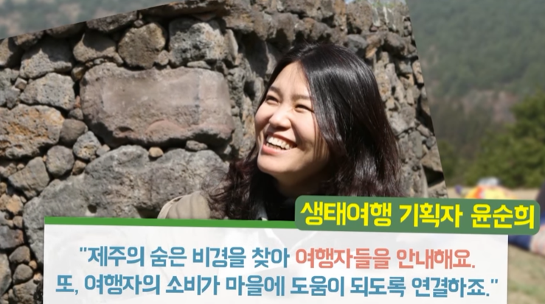
생태여행 기획자
생태여행 기획자
Notes:
생태여행 기획자 윤순희씨는 제주의 숨은 비경을 찾아 여행자들을 안내하며 여행자의 소비가 마음에 도움이 되도록 연결하는 것을 자신의 역할이라고 말한다.

Slide 24
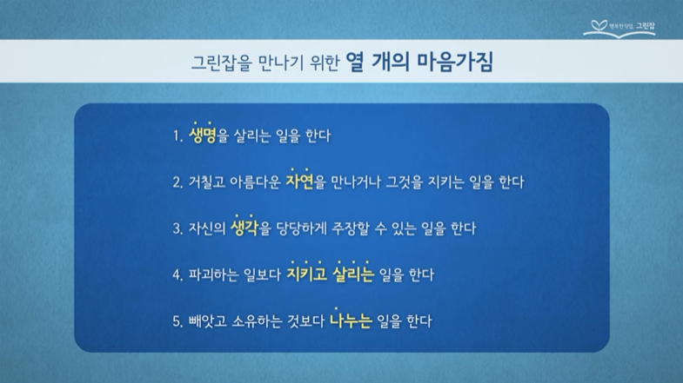
그린잡을 만나기 위한 열 개의 마음가짐
Notes:
그린잡을 만나기 위한 열 개의 마음가짐
각각을 읽고 그린잡의 의미를 다시 생각해 보는 시간을 갖는다.

Slide 25
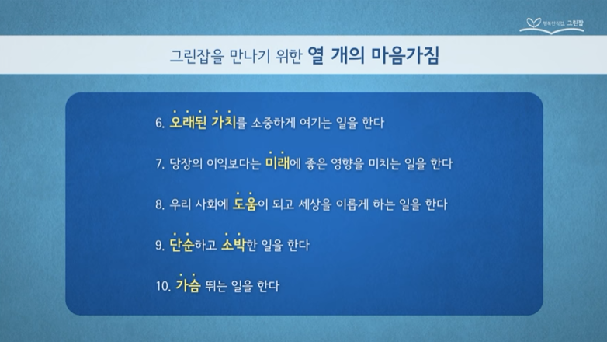
그린잡을 만나기 위한 열 개의 마음가짐

Slide 26

미래의 유망한 환경직업
Notes:
다음은 환경부에서 소개하는 미래의 유망한 환경직업에 대해 살펴보려고 합니다.

Slide 27
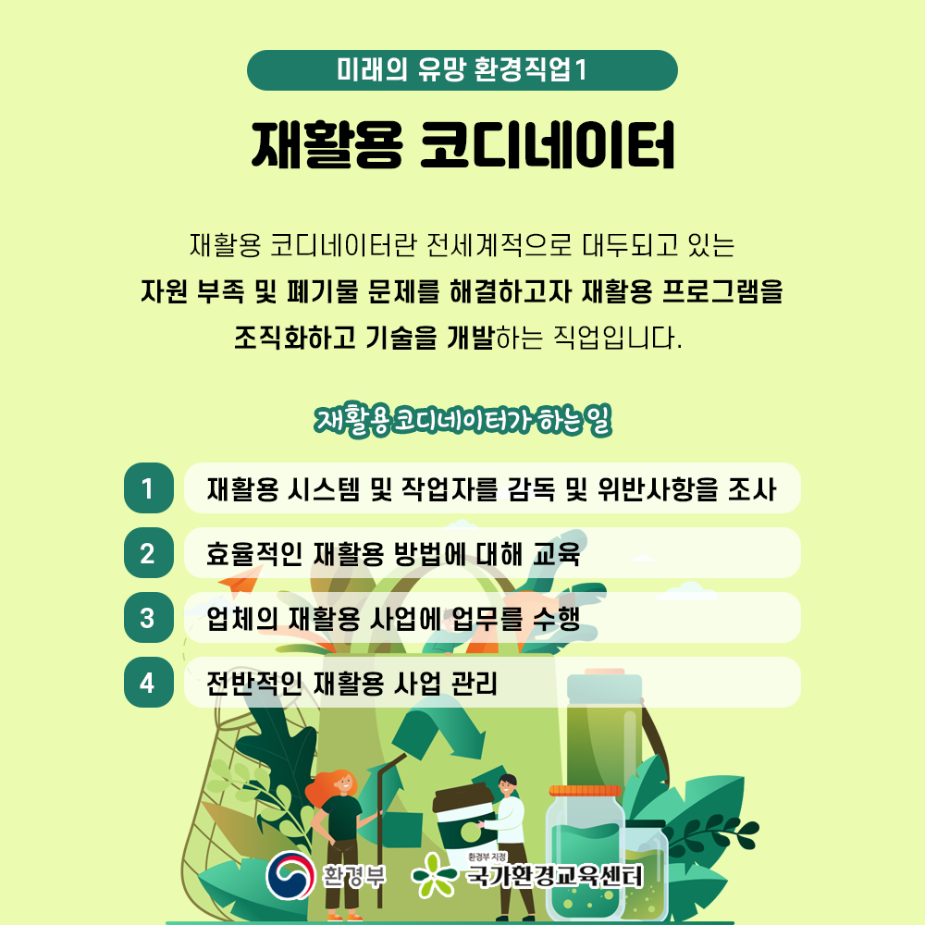
미래의 유망한 환경직업
Notes:
미래의 유망한 환경직업으로
첫번째 재활용 코디네이터를 소개하고 있습니다.
전세계적으로 대두되고 있는 자원부족 및 폐기물 문제를 해결하고자 재활용 프로그램을 조직화하고 기술을 개발하는 직업을 의미합니다.
재활용 코디네이터가 하는 일을 함께 읽고 이해하는 시간을 갖으세요.

Slide 28
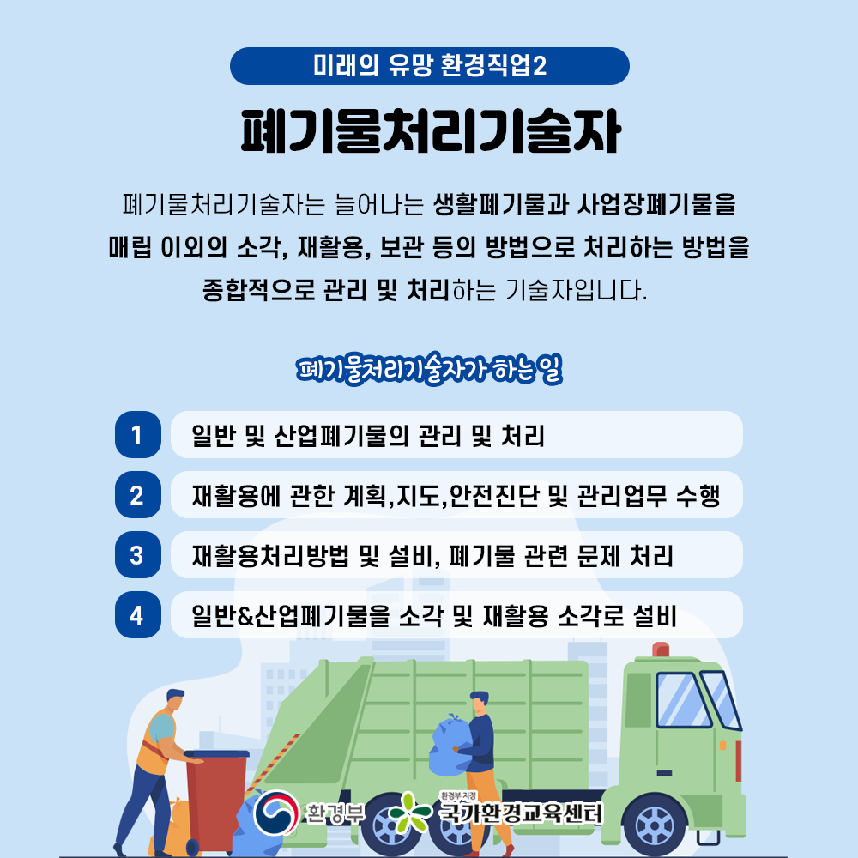
미래의 유망한 환경직업
Notes:
미래의 유망한 환경직업으로
두번째 폐기물처리기술자 입니다.
늘어나는 생활폐기물과 사업장폐기물을 매립 이외의 소각, 재활용, 보관 등의 방법으로 처리하는 방법을 종합적으로 관리 및 처리하는 기술자를 의미합니다.
폐기물처리기술자가 하는 일을 함께 살펴보고 이해하는 시간을 갖으세요.

Slide 29
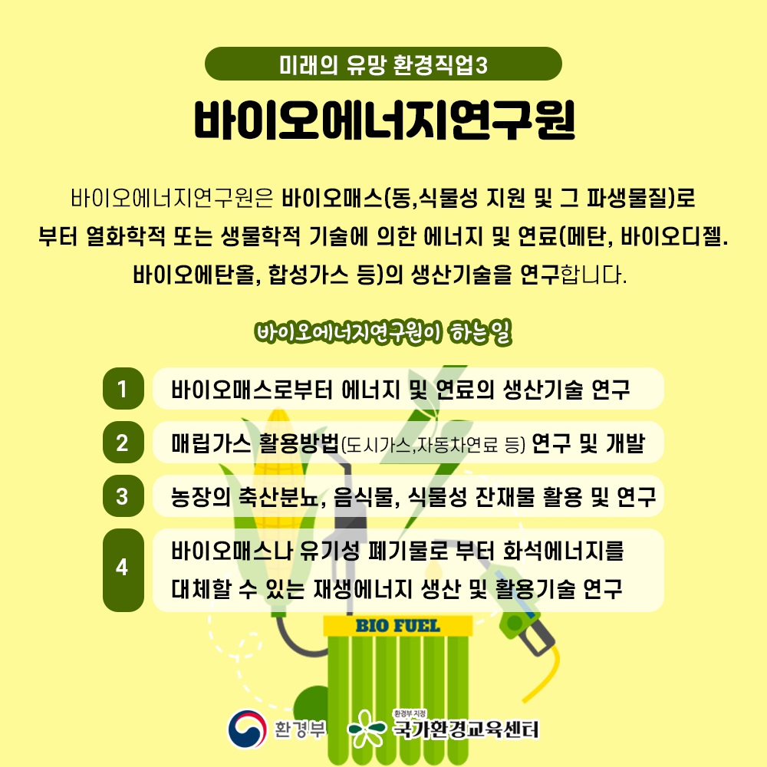
미래의 유망한 환경직업
바이오 에너지연구원
Notes:
미래의 유망한 환경직업으로
세번째 바이오에너지 연구원입니다.
바이오매스(동,식물성 지원 및 그 파생물질)로 부터 열화학적 또는 생물학적 기술에 의한 에너지 및 연료(메탄, 바이오디젤, 바이오에탄올, 합성가스 등)의 생산기술을 연구합니다.
바이오에너지연구원이 하는 일을 함께 살펴보며 이해하는 시간을 갖으세요.

Slide 30
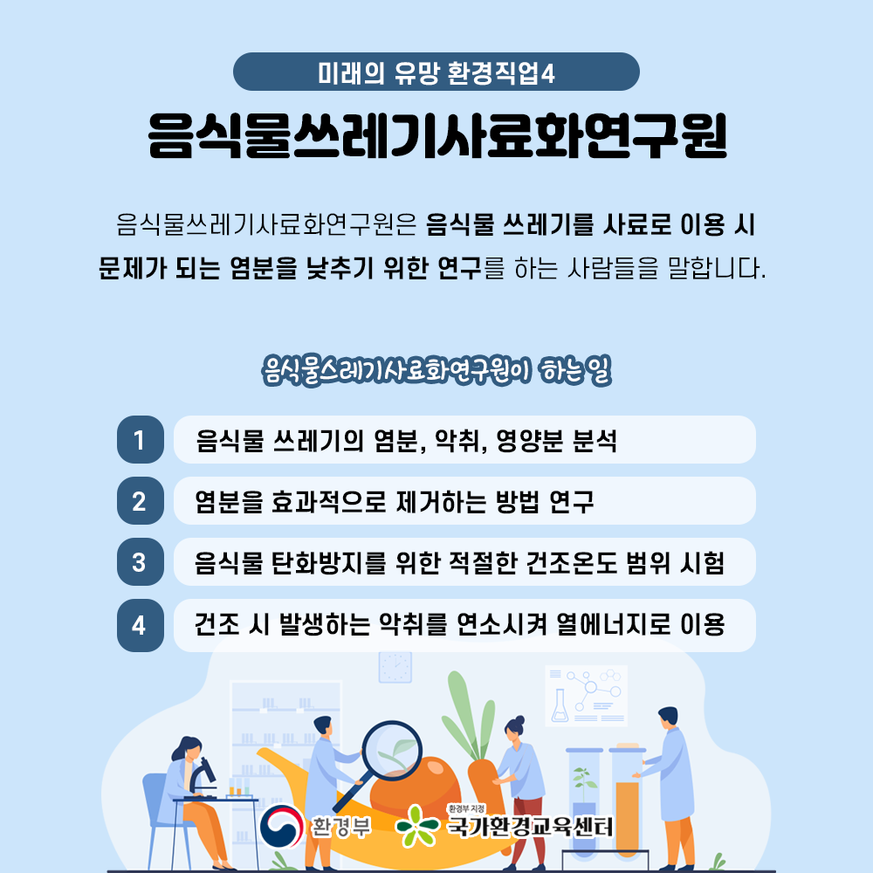
미래의 유망한 환경직업
음식물쓰레기
사료화연구원
Notes:
미래의 유망한 환경직업으로
네번째 음식물쓰레기 사료화연구원 입니다.
음식물 쓰레기를 사료로 이용 시 문제가 되는 염분을 낮추기 위한 연구를 하는 사람을 말합니다.
음식물쓰레기 사료와 연구원이 하는 일에 대해 살펴보며 이해하는 시간을 갖으세요.

Slide 31
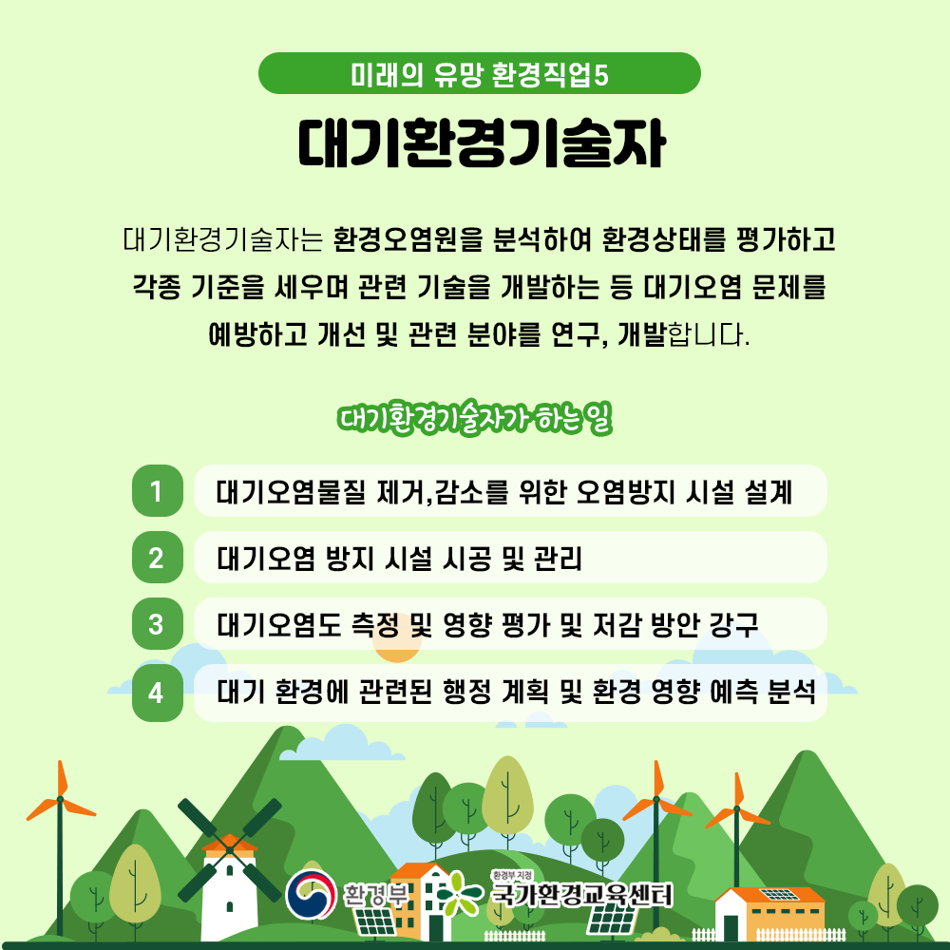
미래의 유망한 환경직업
대기환경기술자
Notes:
미래의 유망한 환경직업으로
다섯번째 대기환경기술자 입니다.
환경오염원을 분석하여 환경상태를 평가하고 각종 기준을 세우며 관련 기술을 개발하는 등 대기오염 문제를 예방하고 개선 및 관련 분야를 연구, 개발합니다.
대기환경기술자가 하는일에 대해 살펴보고 이해하는 시간을 갖으세요.

Slide 32

생태 세밀화가
돌고래의 이야기
Notes:
환경관련 직업에 대해 자세한 설명을 꼼꼼히 살펴보고 자신의 적성에 맞는 환경관련 직업을 찾아보도록 한다.

Slide 33
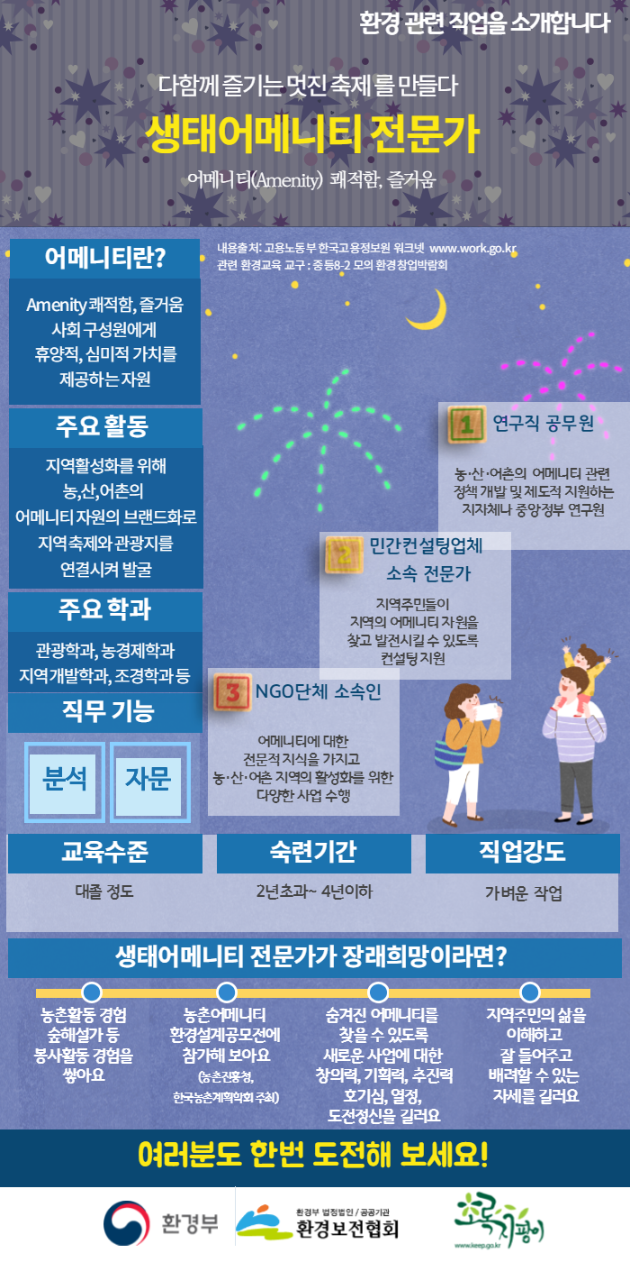
생태 어메니티 전문가
오랑우탄의 이야기
Notes:
환경관련 직업에 대해 자세한 설명을 꼼꼼히 살펴보고 자신의 적성에 맞는 환경관련 직업을 찾아보도록 한다.

Slide 34
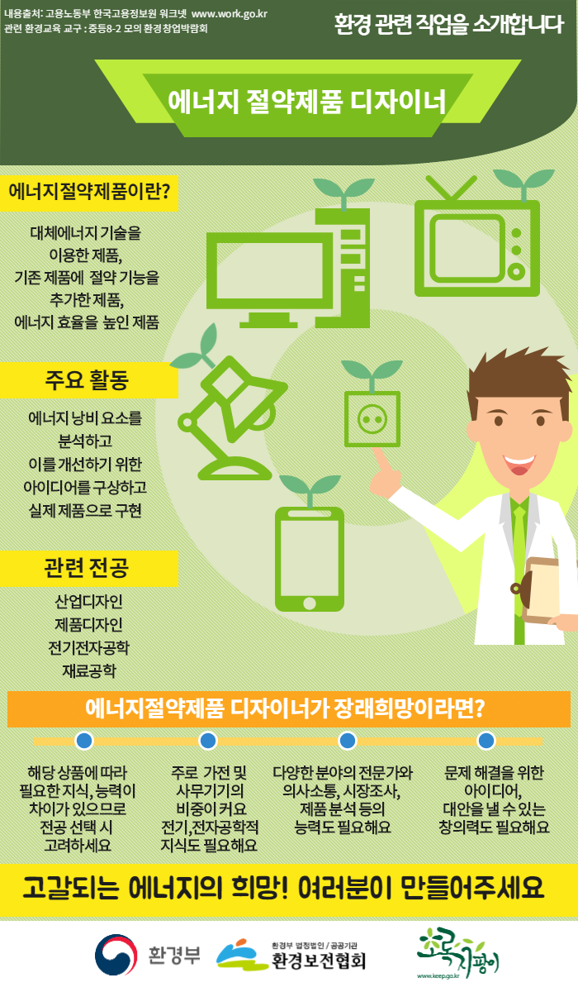
에너지 절약제품 디자이너
곰의 이야기
Notes:
환경관련 직업에 대해 자세한 설명을 꼼꼼히 살펴보고 자신의 적성에 맞는 환경관련 직업을 찾아보도록 한다.

Slide 35
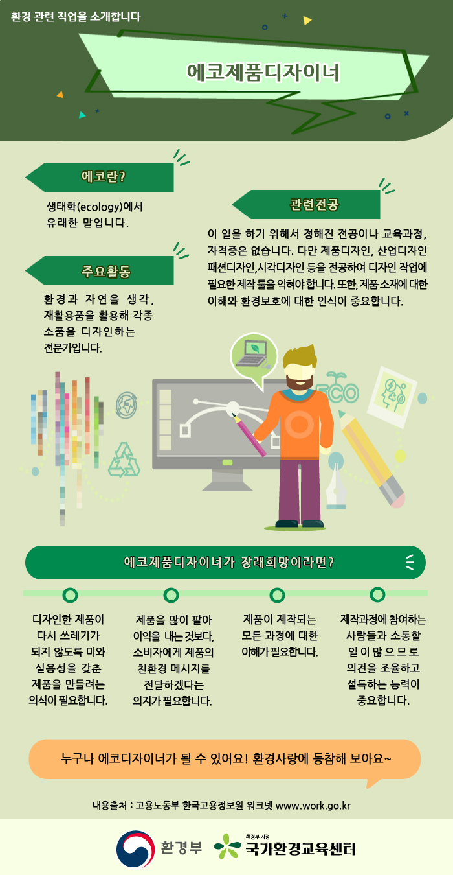
에코제품디자이너
쥐의 이야기
Notes:
환경관련 직업에 대해 자세한 설명을 꼼꼼히 살펴보고 자신의 적성에 맞는 환경관련 직업을 찾아보도록 한다.

Slide 36
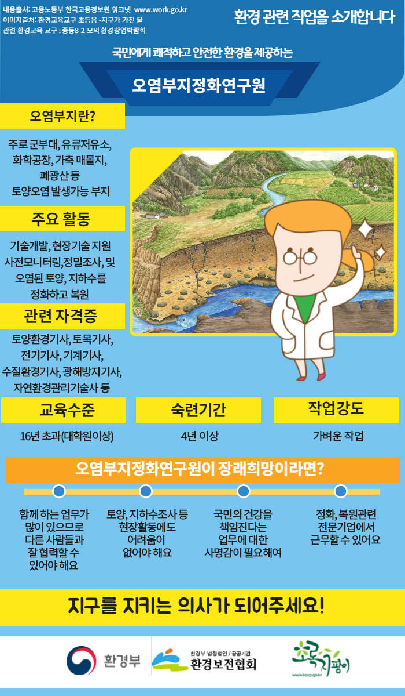
오염부지 정화연구원
고라니의 이야기
Notes:
환경관련 직업에 대해 자세한 설명을 꼼꼼히 살펴보고 자신의 적성에 맞는 환경관련 직업을 찾아보도록 한다.

Slide 37
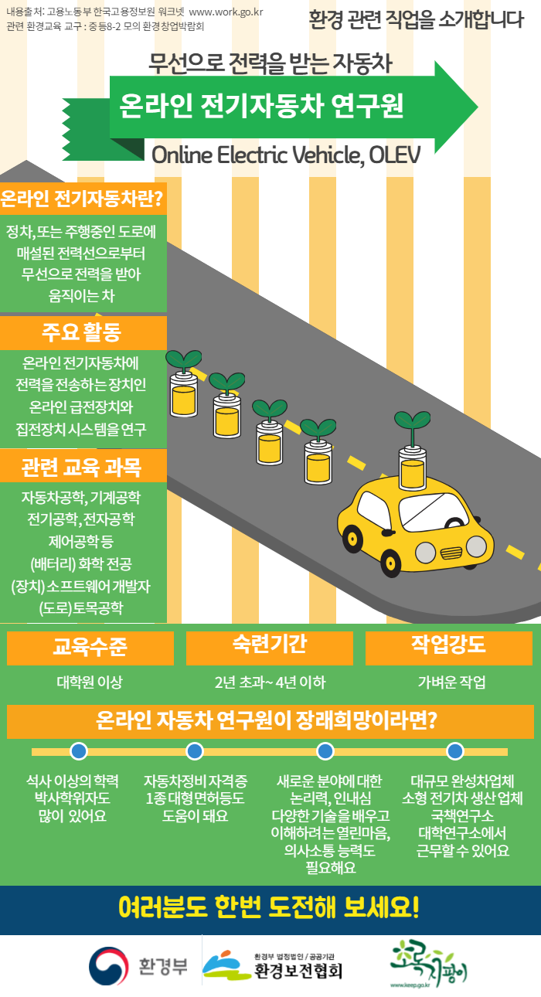
온라인 전기자동차 연구원
OO의 이야기
Notes:
환경관련 직업에 대해 자세한 설명을 꼼꼼히 살펴보고 자신의 적성에 맞는 환경관련 직업을 찾아보도록 한다.

Slide 38
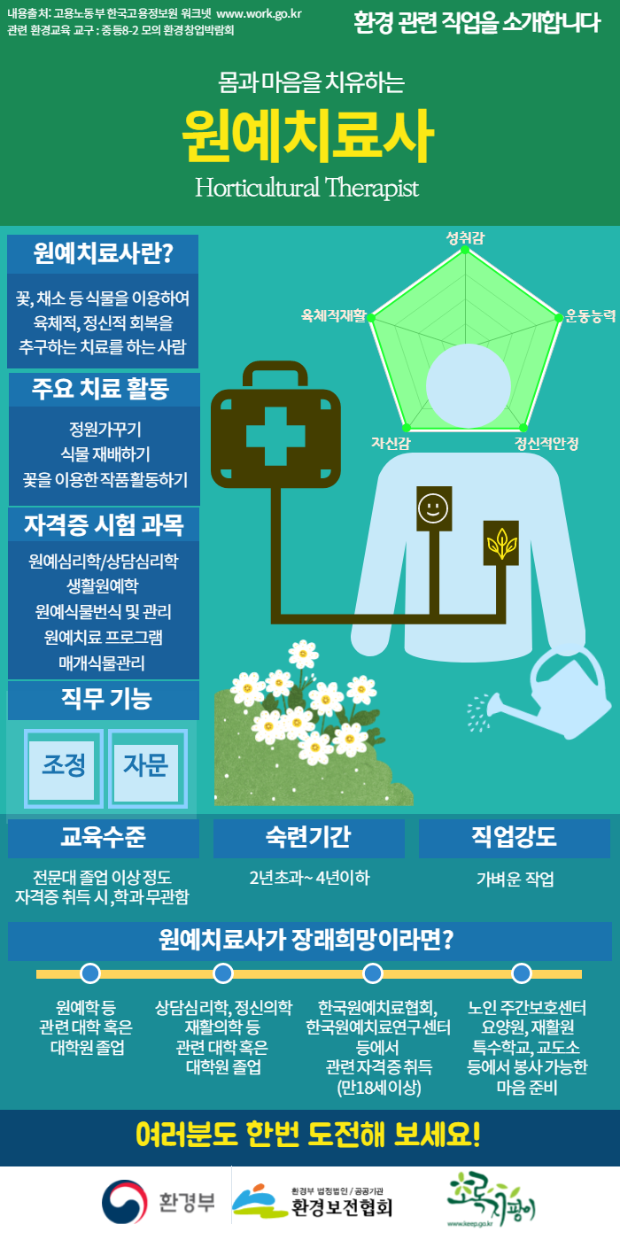
원예치료사
관찰이란?
Notes:
환경관련 직업에 대해 자세한 설명을 꼼꼼히 살펴보고 자신의 적성에 맞는 환경관련 직업을 찾아보도록 한다.

Slide 39
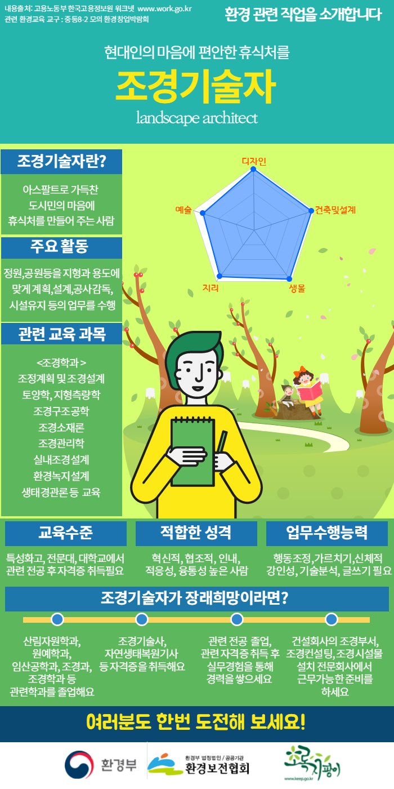
조경기술자
네이처링 살펴보기

Slide 40

친환경 병충해 방제연구원
네이처링 살펴보기
Notes:
환경관련 직업에 대해 자세한 설명을 꼼꼼히 살펴보고 자신의 적성에 맞는 환경관련 직업을 찾아보도록 한다.

Slide 41

그린멘토, 미래의 나를 만나다
그린멘토
Notes:
각자의 자리에서 의미 있는 실천을 하며 친환경적 삶을 살아가고 있는 멘토들을 만나보고자 합니다.
다양한 영역에서 각자의 방법으로 환경을 생각하며 지속가능한 세상을 만들기 위해 애쓰는 분들을 만나면서 자신의 삶과 연결지어 보고 자신의 관심사와 진로를 연결지어 보는 시간이 되었으면 합니다.

Slide 42
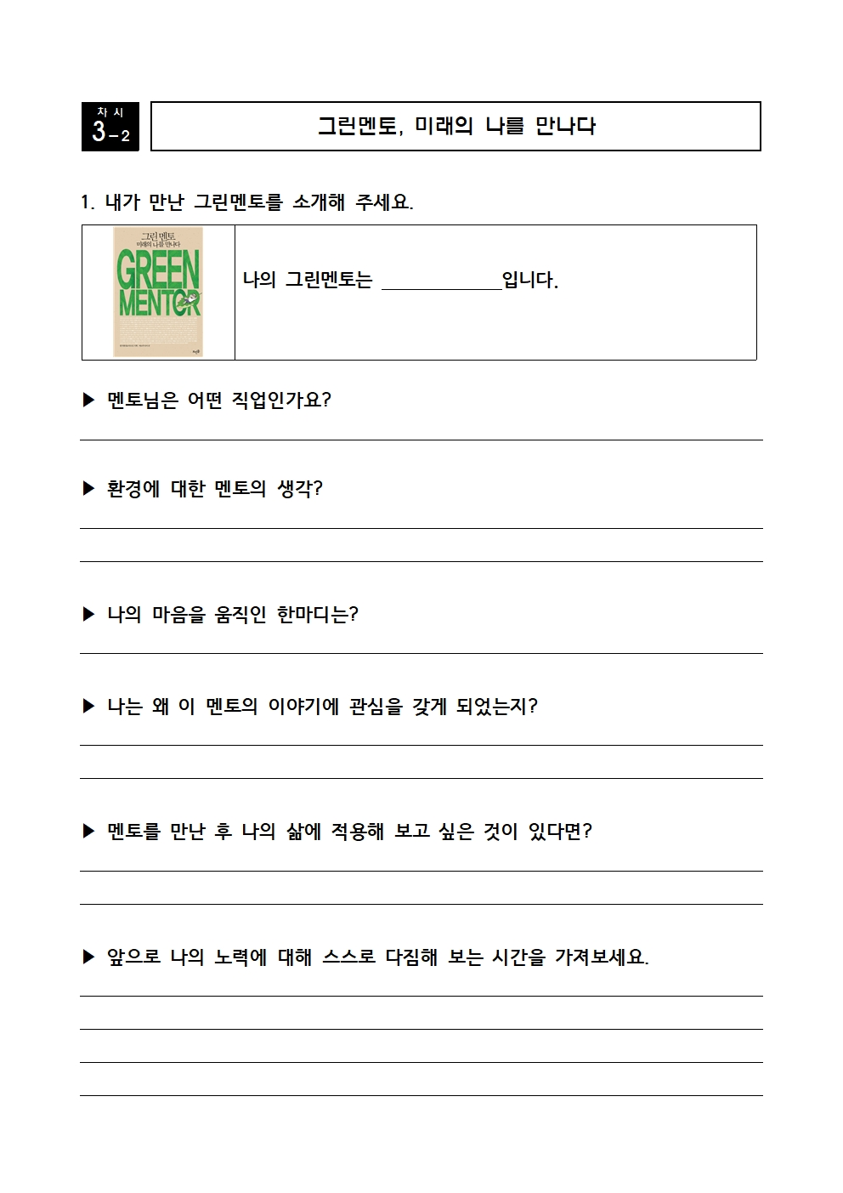
그린멘토, 미래의 나를 만나다
그린멘토 활동지
Notes:
지금 부터 소개하는 다양한 분야의 그린멘토들을 만나보고 내가 만난 그린멘토를 소개하는 활동을 진행해보세요.

Slide 43
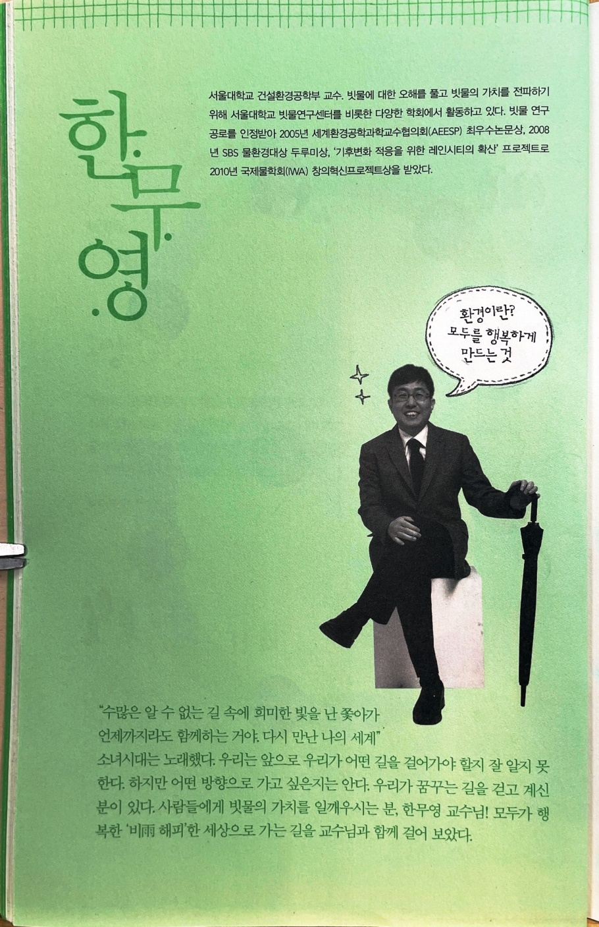
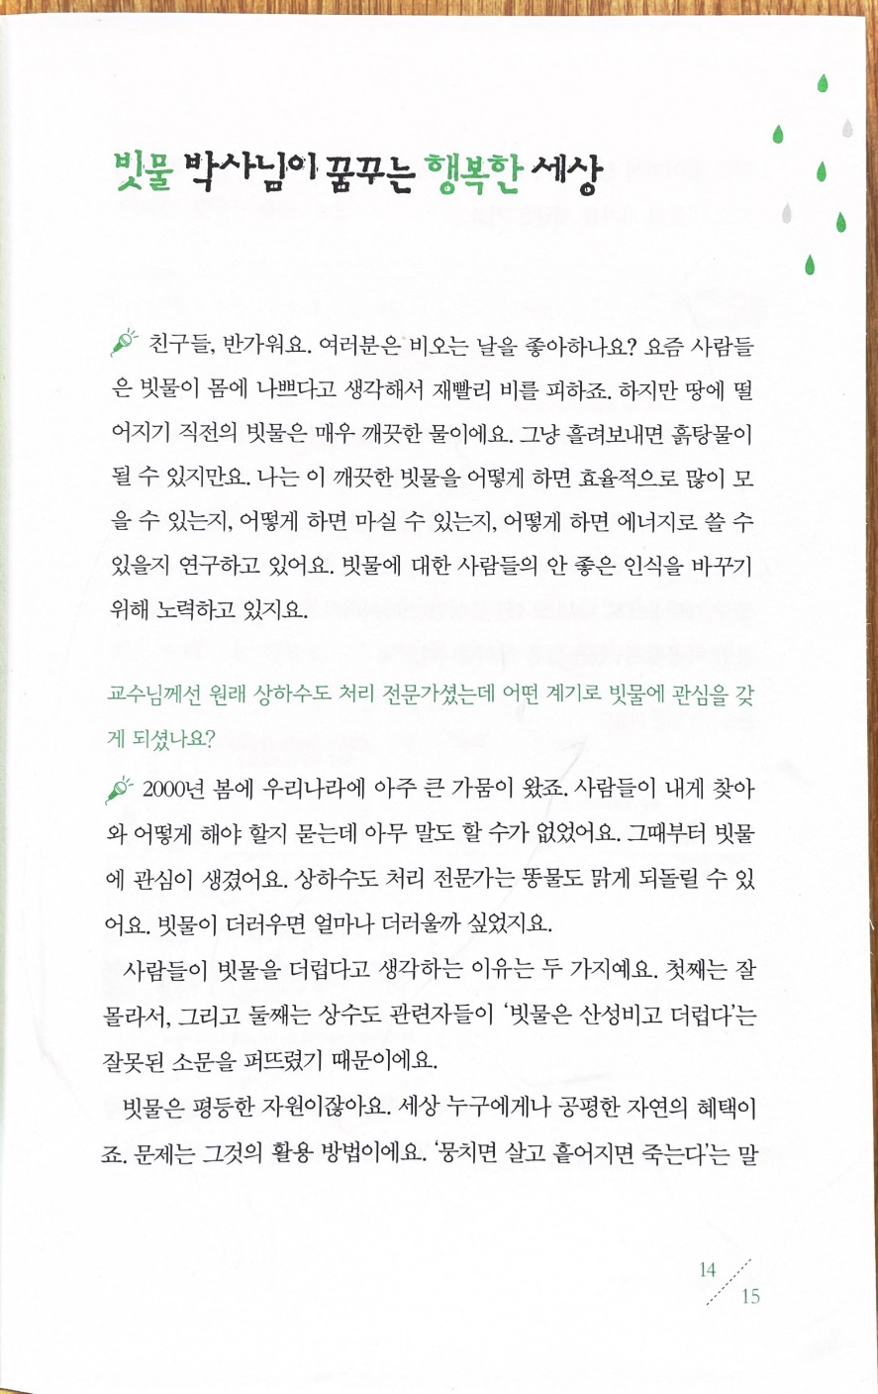
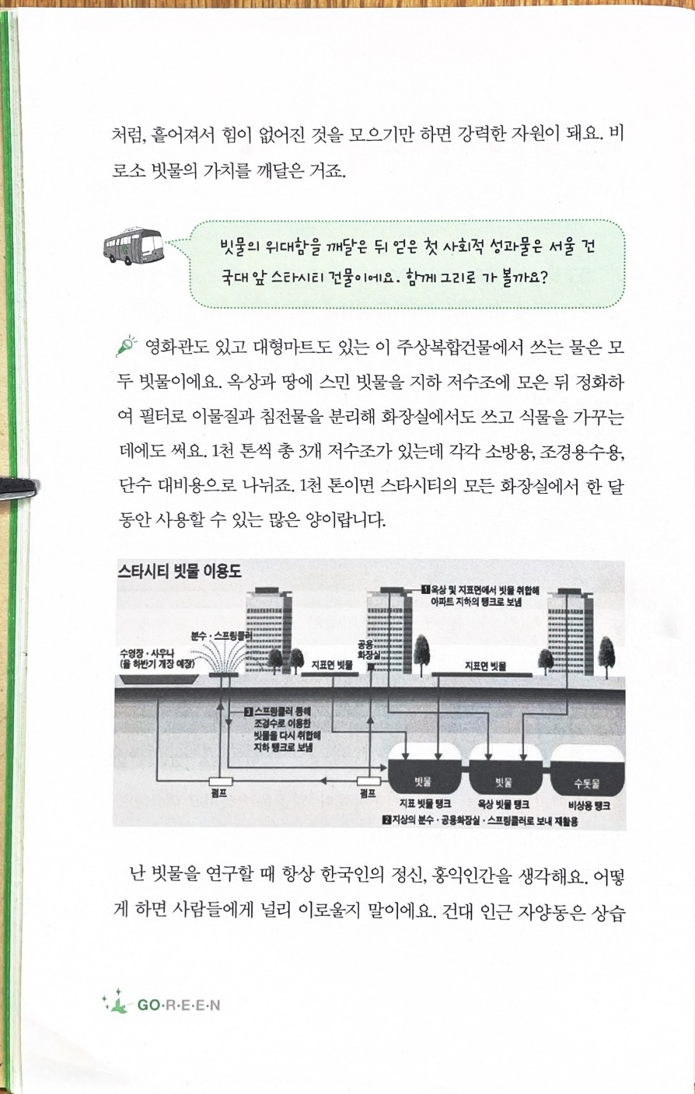
그린멘토 – 한무영 교수님(빗물박사님)
네이처링 살펴보기
Notes:
“탄자니아에서 흙탕물을 먹던 아이들이 간단한 장치로 깨끗한 식수를 얻는 걸 봤을 때 가슴이 벅찼어요. 나의 작은 기술이 한 마을을 행복하게 한다는 사실에 가슴이 뜨거웠습니다. 사람들이 읽지도 않는 논문을 위해 평생을 바치느니 여러 생명을 살리는 연구를 하고 보람을 느끼며 살고 싶어요. 중요한 것은 무엇을 연구하느냐가 아니라 어떤 마음가짐을 가지고 연구하느냐는 거예요.” (한무영, 서울대 교수)

Slide 44
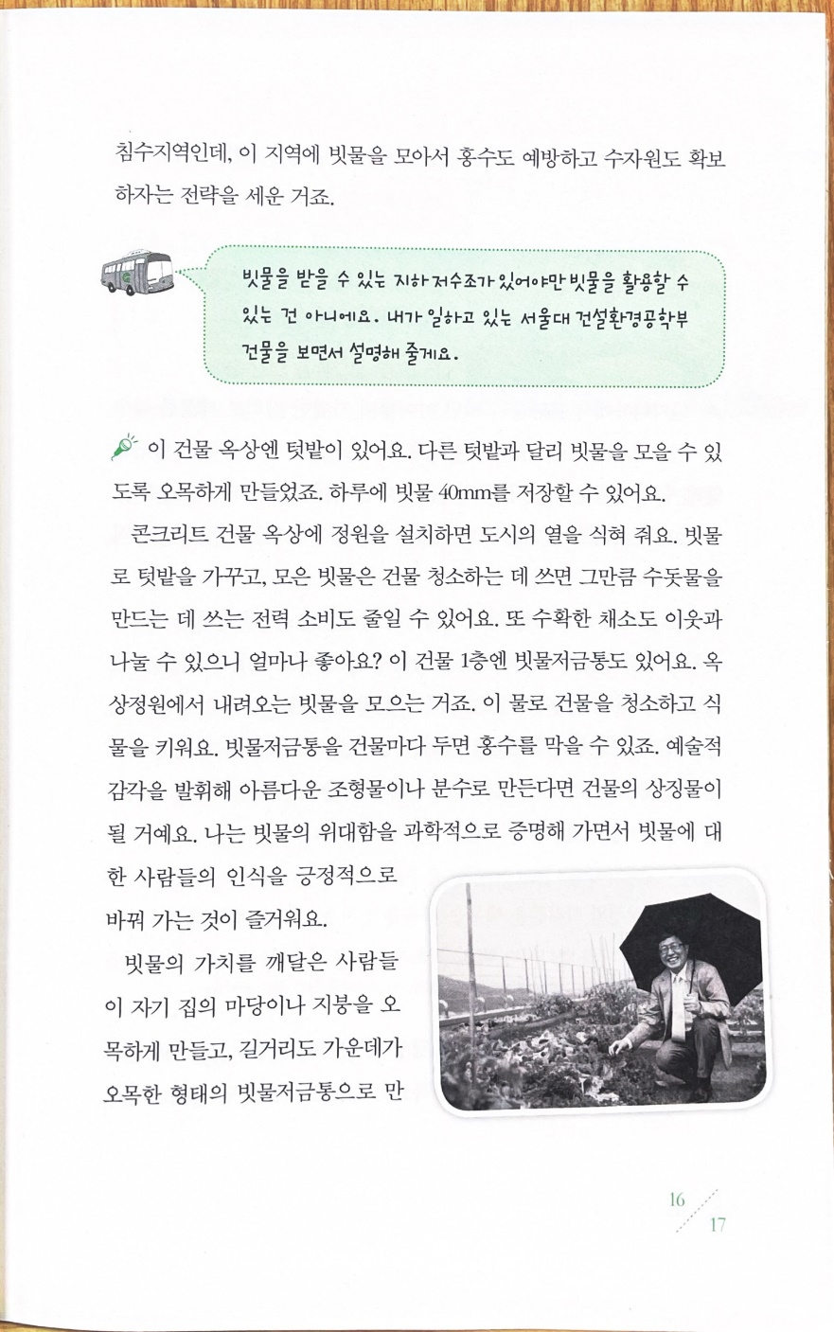
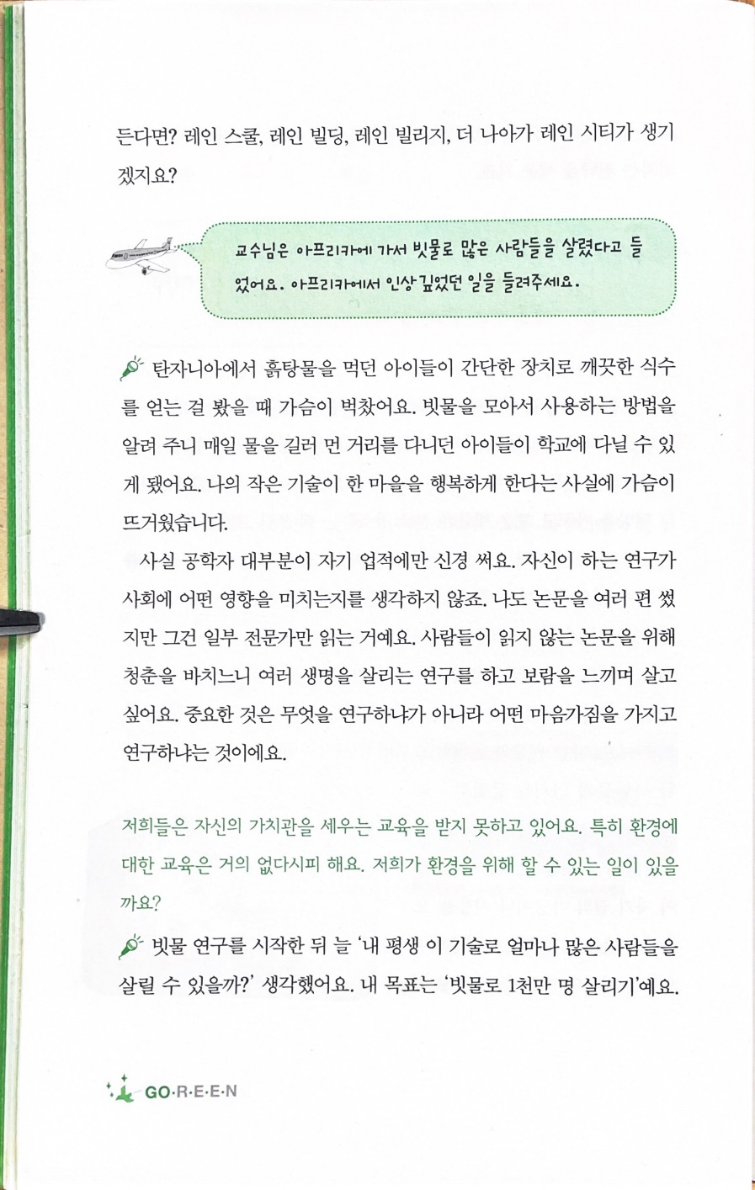
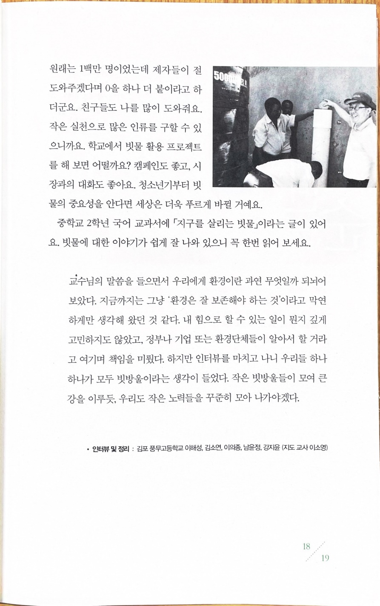
그린멘토 – 한무영 교수님(빗물박사님)
네이처링 살펴보기

Slide 45
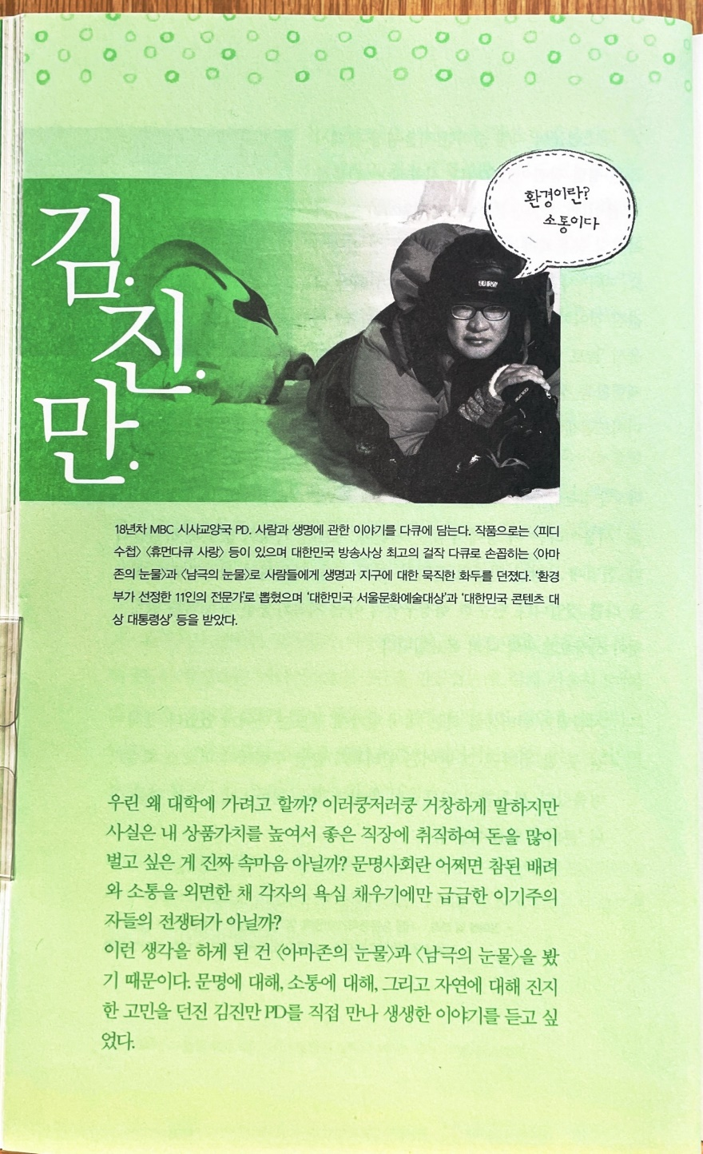


그린멘토 – 김진만 PD
네이처링 살펴보기

Slide 46



그린멘토 – 김진만 PD
네이처링 살펴보기

Slide 47



그린멘토 – 황경택 작가(생태만화가)
네이처링 관찰올리기

Slide 48



그린멘토 – 황경택 작가(생태만화가)
네이처링 다운로드

Slide 49



그린멘토 – 최재천 교수님 (국립생태원장)
네이처링-미션참여
Notes:
“좋은 과학자는 다양한 관점에서 사물을 볼 수 있는 통섭형 인재이지요. 그러니 개인적인 성공에만 매달리지 말고 사회문제에도 관심을 가지고, 공동체를 위한 의미 있는 일에도 뛰어들 줄 알아야 합니다.” (최재천. 국립생태원장)

Slide 50



그린멘토 – 최재천 교수님 (생물학자)

Slide 51



그린멘토 – 박수택 기자(환경전문기자)
Notes:
“기자는 흩어진 정보들을 모으는 정보의 소매상입니다. 하지만 단순히 모으기만 해서는 안 되고, 그 분야의 지식이 충분해야만 올바른 뉴스가 나옵니다. 그리니까 기자는 끊임없이 공부를 해야 해요. 지식 못지않게 중요한 건 전달 능력이에요. 사회비판이라는 언론의 기능에 충실하려면 누구나 이해할 수 있는 쉬운 말과 글로 보도를 해야 합니다.” (박수택. SBS 환경전문기자)
“개발의 장밋빛 환상에 젖은 사람들에게 묻고 싶어요. 쇠를 씹어 먹고 기름을 마시며 살 수는 없지 않나요? 공기와 물을 사서 마시는 시대가 정상은 아니잖아요? 대체 누가 자연을 사고팔 수 있겠어요?” (박수택. SBS 환경전문기자)

Slide 52



그린멘토 – 박수택 기자(환경전문기자)
네이처링-사진등록

Slide 53



그린멘토 – 박미현 대표(터치포굿)

Slide 54



그린멘토 – 박미현 대표(터치포굿)

Slide 55



그린멘토 – 윤호섭 교수님(그린디자이너)
네이처링 살펴보기

Slide 56



그린멘토 – 윤호섭 교수님(그린디자이너)
네이처링 살펴보기

Slide 57



그린멘토 – 이종현 대표(WWF 한국사무소)
네이처링 살펴보기

Slide 58



그린멘토 – 이종현 대표(WWF 한국사무소)
네이처링 살펴보기

Slide 59



그린멘토 – 최병성 목사님(초록별생명평화교회)
네이처링 살펴보기

Slide 60



그린멘토 – 최병성 목사님(초록별생명평화교회)
네이처링 살펴보기

Slide 61



그린멘토 – 김익중 교수님(한국탈핵 저자)
네이처링 살펴보기

Slide 62



그린멘토 – 김익중 교수님(한국탈핵 저자)
미션만들기

Slide 63


네이처링을 활용한 자연관찰 프로젝트 (교사참고용)

Slide 64


그린멘토 – 김익중 교수님(한국탈핵 저자)

Slide 65
기후를 바꾸는 아이들! 세상을 바꾸는 아이들!
감사합니다.

